Slide 1
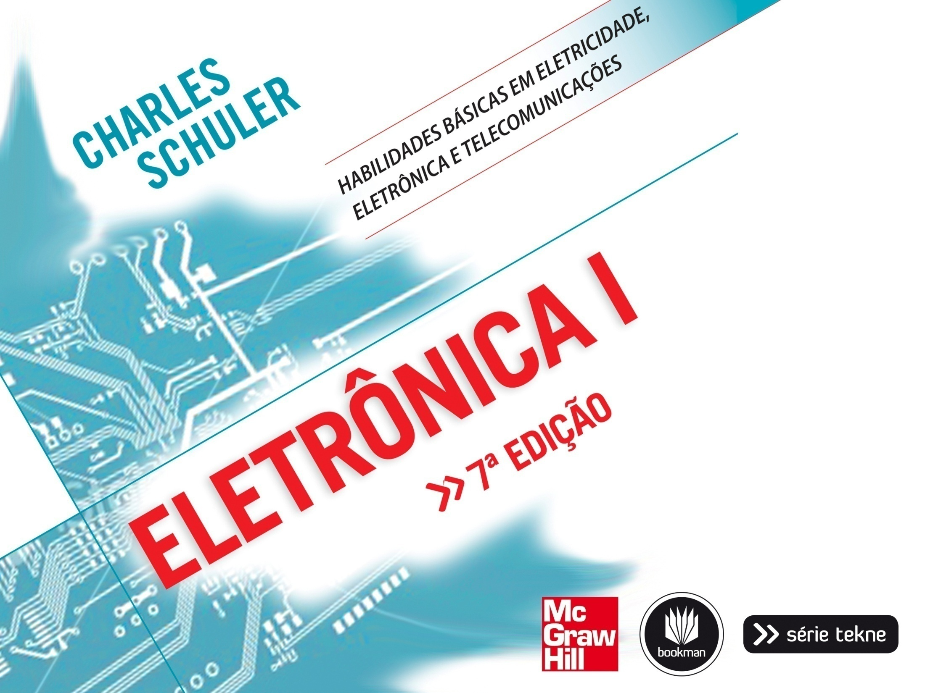

Slide 2
Capítulo 2
Semicondutores

Slide 3
Introdução
Condutores e isolantes
Semicondutores
Semicondutores tipo N
Semicondutores tipo P
Portadores majoritários e minoritários

Slide 4
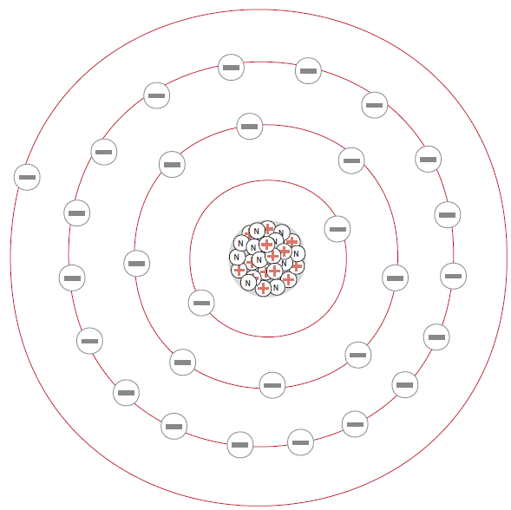
Elétrons negativos
orbitam o núcleo.

Slide 5
Elétron de valência
Possui 29 prótons.
Possui 29 elétrons.
Sua carga = 0.

Slide 6
Elétron de valência
O elétron de valência é uma característica importante.

Slide 7
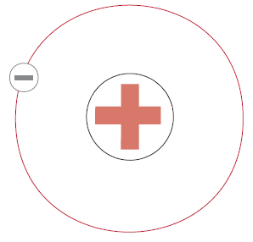
Um modelo simples de átomo de cobre tem esta aparência:
O elétron de valência
O núcleo mais a órbita interna do elétron

Slide 8
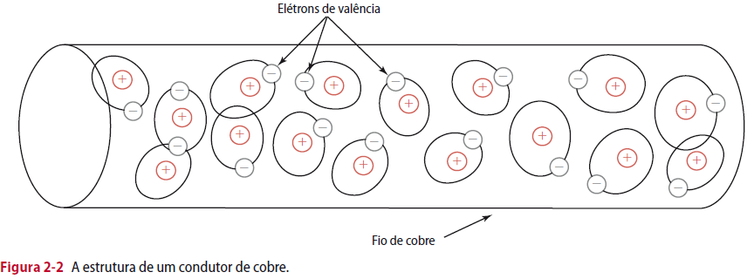
Lembre-se que a atração dos elétrons em relação ao núcleo é fraca.
O fio de cobre é usado para conduzir eletricidade porque os elétrons de valência movem-se livremente pela sua estrutura.

Slide 9
Sabemos que a valência de elétron único do cobre faz dele um bom condutor.
A regra de oito mostra que um material como este poderia ser estável desde que sua órbita de valência esteja cheia.
Sem espaçamento
Ele age como um isolante elétrico .

Slide 10
Quiz sobre átomos
núcleo
A parte densa e central de qualquer átomo é chamada de ________.
A carga do átomo é 0 já que o número de prótons é igual ao número de ________.
elétrons
A órbita mais ao exterior de todos os átomos é chamada de órbita de ________
valência
elétrons
Bons condutores elétricos ________ de valência livres.
O número "mágico" para a estabilidade de valência é ________.
oito

Slide 11
Átomos do mesmo tipo podem se juntar e formar ligações covalentes.
Este é um processo de troca entre elétrons.
Átomos de silício possuem quatro elétrons de valência.

Slide 12
A troca covalente satisfaz a regra de oito.
Nesta estrutura, uma ligação é formada com cada vizinho.

Slide 13
Este é um cristal de silício.
Ele não conduz porque elétrons de valência são capturados por ligações covalentes.

Slide 14
Ligações covalente podem ser quebradas ao se aquecer um cristal de silício.
Lacuna
Portadores
térmicos
Elétron livre

Slide 15
Aquecer cristais de silício para que eles possam conduzir não é prático!

Slide 16
Um cristal de silício pode ser dopado com uma impureza doadora.
5
Elétron livre
1
4
2
3
Cada átomo doador que entra no cristal adiciona um elétron livre.

Slide 17
O silício que tenha sido dopado com arsênico é chamado de tipo N.
Os elétrons em silício de tipo N suportam o fluxo da corrente.

Slide 18
Um cristal de silício pode ser dopado com uma impureza aceitadora.
Lacuna
1
Isto é um átomo de boro.
2
3
Cada átomo aceitador que entra no cristal cria um buraco.

Slide 19
O silício que tiver sido dopado com boro é chamado de tipo P.
As lacunas em um silício de tipo P suportam o fluxo da corrente.

Slide 20
Quais são dois métodos práticos de
se fazer silício semicondutor?
Elétron livre
Lacuna
(Tipo N)
(Tipo P)
Adicione uma impureza
pentavalente.
Adicione uma impureza
trivalente.

Slide 21
Este é um cristal tipo P.
Devido ao calor, pode possuir alguns elétrons livres.
Estes são chamados portadores minoritários.

Slide 22
Este é um cristal tipo N.
Devido ao calor, pode possuir algumas lacunas.
Estes são chamados portadores minoritários.

Slide 23
O silício é o principal material da indústria de semicondutores,
mas semicondutores compostos contribuem em áreas específicas.
Arsenieto de gálio
Fosfeto de índio
Telureto de mercúrio e cádmio
Carboneto de silício
Sulfureto de cádmio
Telureto de cádmio

Slide 24
Esta tela de Kodak usa diodos emissores de luz orgânicos.

Slide 25
Quiz sobre semicondutores
isolante
Um cristal de silício puro, a temperatura ambiente, age como um ________ elétrico.
elétrons
Os portadores de corrente, em silício de tipo N, são chamados ________.
buracos
Os portadores de corrente, em silício de tipo P, são chamados ________.
buracos
Os portadores minoritários, em silício de tipo N, são chamados ________.
elétrons
Os portadores minoritários, em silício de tipo P, são chamados ________.

Slide 26
Revisão
Condutores e isolantes
Semicondutores
Semicondutores tipo N
Semicondutores tipo P
Portadores majoritários e
minoritários

